Slide 1
“从东方听到西方”
一带一路上的音乐文化

Slide 2
一带一路
One Belt
AND
One Road

Slide 3
“一带一路”（英文：The Belt and Road，缩写B&R）是“丝绸之路经济带”和“21世纪海上丝绸之路”的简称。
丝绸之路是自两汉时期中国古人开创的以洛阳、长安为起点，连接东西方文明的贸易和文化交流通道。自古以来，音乐，绘画，文学等艺术形式，都在一带一路这个载体上寻求创作的灵感。从伯牙子期的《高山流水》到贝多芬的《月光钢琴奏鸣曲》，从曹雪芹的《红楼梦》到莎士比亚的《哈姆雷特》，从黄公望的《富春山居图》到达芬奇的《蒙娜丽莎》，从中国的乐器古筝，二胡，琵琶到西方的乐器小提琴，大提琴，钢琴，我们今天的讲座，就以音乐文化为切入点，在一带一路这个千年的文化走廊上，带领听众朋友们感受一次文化穿越之旅。

Slide 4
带你去看 “一带一路”的前世今生

Slide 5
一带
一路
目录
丝绸之路概况
实施背景
具体内容
重大意义
总结
一带一路
01
01
Add your texts here
丝绸之路概况
02
实施背景
03
具体内容
04
重大意义

Slide 6
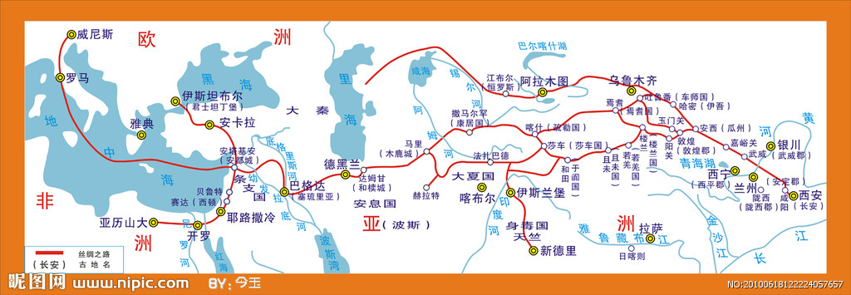
一带
一路
目录
丝绸之路概况
实施背景
具体内容
重大意义
总结
古代陆上丝绸之路
一带一路
欧亚大陆北部的商路，与南方的茶马古道形成对比，以长安（今西安）、洛阳为起点，经甘肃、新疆，到中亚、西亚，并联结地中海各国的陆上通道。
这条丝路由西汉汉武帝时的张骞首次开拓，被称为“凿空之旅”，但西汉末年在匈奴的袭扰下，丝绸之路中断。公元73年，东汉时的班超又重新打通隔绝58年的西域，并将这条线路首次延伸到了欧洲罗马帝国，罗马帝国也首次顺着丝路来到当时东汉洛阳。

Slide 7
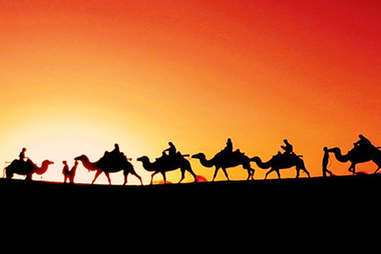
一带
一路
目录
丝绸之路概况
实施背景
具体内容
重大意义
总结
“无数铃声摇过渍，应驮白练到安西。”
一带一路
自此，丝绸之路沿线国家和地区在丝绸、皮毛、玉石、珠宝、香料等领域的商品交换不断繁荣，文化、宗教等人文交流也日益活跃，不仅成为亚欧国家互通有无的商贸大道，也是促进亚欧各国和中国友好往来、沟通东西方文化的友谊之路。
19世纪末，德国地质学家李希霍芬将这条东西大通道誉为“丝绸之路”。德国人胡特森在多年研究的基础上，撰写成专著《丝路》。从此，丝绸之路这一称谓得到世界的认可。

Slide 8
一带
一路
目录
丝绸之路概况
实施背景
具体内容
重大意义
总结
古代海上丝绸之路
一带一路
古代中国与外国交通贸易和文化交往的海上通道，又被称作为海上陶瓷之路、海上香料之路。
汉朝时期，中国与马来半岛就已有交流，特别是唐代之后，来往更加密切，往来途径主要依靠海路，而中西贸易也利用此航道作为交易之道。这条通道形成的主因，是因为中国东南沿海山多平原少，前往西域走陆路会经过许多较不适合人类居住的地区，而海路可以依靠中国东岸夏、冬两季季风助航，因此自古许多人便积极开辟海路通往欧亚各国。
其航线主要有东海起航线和南海起航线，形成于秦汉时期，发展于三国隋朝时期，繁荣于唐宋时期，转变于明清时期。南海起航线由中国沿海港去往东南亚、南亚、阿拉伯和东非沿海诸国，其主港历代有所变迁，先后经历了徐闻古港、广州、泉州、漳州等。东海起航线由中国沿海港去往朝鲜、日本，其主港是青岛古港，可驶往辽东半岛、朝鲜半岛、日本列岛，很早就有了对日韩的人员交往和文化经贸联系，这条航线也被史学界称为“东方海上丝绸之路”。

